Slide 1

第七章 模拟信号运算电路
教学内容
§7.1 理想运放的概念
§7.2 比例运算电路
§7.3 求和电路
§7.4 积分和微分电路

Slide 2
7.1 理想运放的概念
7.1.1 理想运放的技术指标
开环差模电压增益 A_{od} = ∞；
差模输入电阻 r_{id} = ∞；
输出电阻 r_{o} = 0；
共模抑制比 K_{CMR} = ∞；
U_{IO} = 0、I_{IO} = 0、 α_{UIO} = α_{IIO} = 0；
输入偏置电流 I_{IB} = 0；
− 3 dB 带宽 f_{H} = ∞ ，等等。

Slide 3


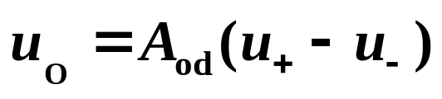



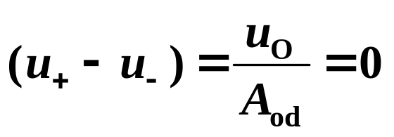
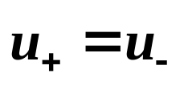
7.1.2 理想运放工作在线性区时的特点
输出电压与其两个输入端的电压之间存在线性放大关系，即
“虚短”是指在分析运算放大器处于线性状态时，可把两输入端视为等电位，这一特性称为虚假短路，简称虚短。显然不能将两输入端真正短路。
A_{od}
+
理想运放工作在线性区特点：
1. 理想运放的差模输入电压等于零
即
——“虚短”

Slide 4
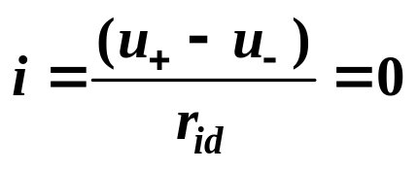
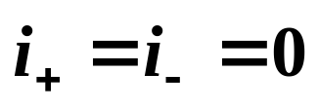
“虚断”是指在分析运放处于线性状态时，可以把两输入端视为等效开路，这一特性称为虚假开路，简称虚断。显然不能将两输入端真正断路。
7.1.2 理想运放工作在线性区时的特点
2. 理想运放的输入电流等于零
由于 r_{id} = ∞，两个输入端均没有电流，即
——“虚断”
7.1.3 理想运放工作在非线性区时的特点
u_{O}
传输特性
+U_{OPP}
理想特性
O
u₊−u₋
−U_{OPP}

Slide 5
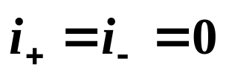
7.1.3 理想运放工作在非线性区时的特点
理想运放工作在非线性区特点：
1. u_{O} 的值只有两种可能
当 u₊ > u₋ 时，u_{O} = + U_{OPP}
当 u₊ < u₋ 时, u_{O} = − U_{OPP}
在非线性区内，(u₊ − u₋)可能很大，即 u₊ ≠u₋。 “虚短”不存在
2. 理想运放的输入电流等于零

Slide 6
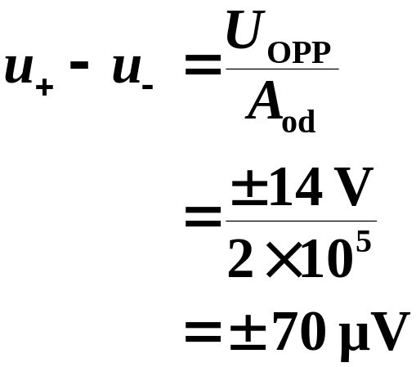
7.1.3 理想运放工作在非线性区时的特点
实际运放 A_{od} ≠∞ ，当 u₊ 与 u₋ 差值比较小时，仍有 A_{od} (u₊ − u₋ )<U_{OPP}，运放工作在线性区。
但线性区范围很小。
u_{O}
例如：LM741 的 U_{opp} = ± 14 V，A_{od} ≈ 2 × 10⁵ ，线性区内输入电压范围
实际特性
O
u₊−u₋
非线性区
非线性区
线性区

Slide 7
分析运算放大电路的基本依据
运放工作在线性区，即工作深度负反馈。
当运放工作在线性区时，“虚短”和“虚断”的概念是成立的， “虚短”和“虚断”是分析各种运放构成的线性电路的基本出发点和基本依据。大家在理解的基础上要牢牢记住。

Slide 8
§7.2 比例运算电路
比例运算电路的作用：
将信号按比例放大。
理想运放工作在线性区时的特点
虚短: u₊=u₋ （∵ A_{od} ＝∞）
(理想运放的差模输入电压等于零)
特点:
虚断: i₊ = i₋ = 0 (∵ r_{id}＝∞）
(理想运放的输入电流等于零）

Slide 9
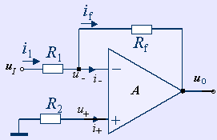
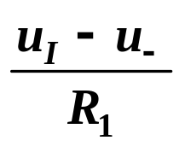
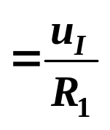
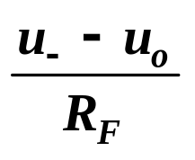
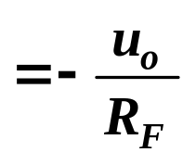

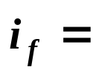
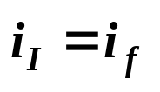
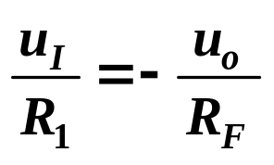
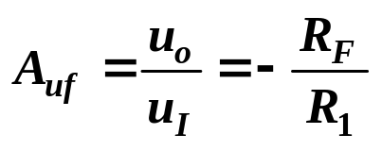
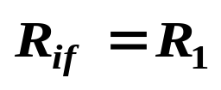
7.2.1 反相比例运算电路
电压并联负反馈
为使差动放大电路参数对称，选R₂＝R₁//R_{F}
R₂称为平衡电阻。
∵深负反馈
虚断：
i₊=i－=0
虚短：
u－=u₊=0 (虚地）
当 R₁ ＝ R_{F} 时，A_{uf} = -1
——单位增益倒相器

Slide 10
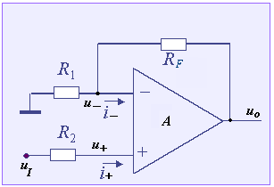
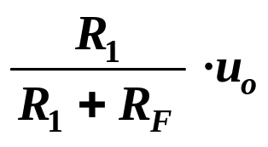

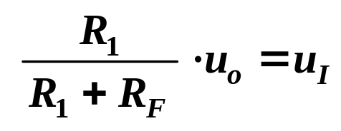
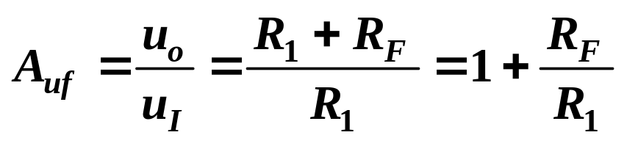
7.2.2 同相比例运算电路
R₂＝R₁//R_{F}
电压串联负反馈
∵深负反馈
虚断：i₊=i－=0
u₊=u_{I}
虚短：u₊=u－

Slide 11
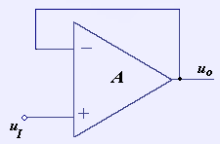
同相比例运算电路的特点
1）不存在“虚地”，集成运放输入端可能具有较高的共模输入电压；
2)电压放大倍数 A_{uf} ≥1;
当R_{F} =0时，A_{uf} =1,此时
称为电压跟随器。
3）输入电阻高，若在理想运放条件下，R_{if}→∞;输出电阻很低。

Slide 12
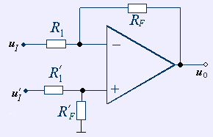
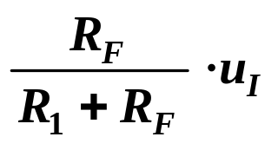
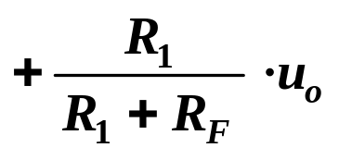

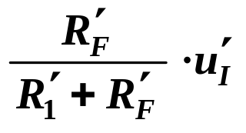

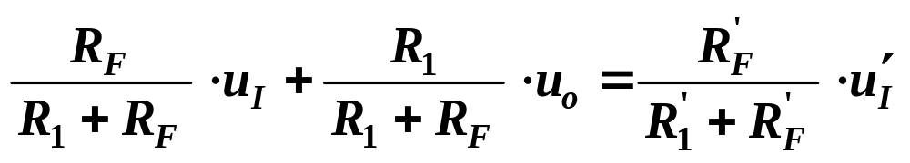
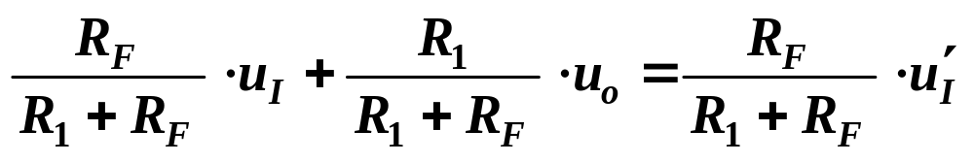
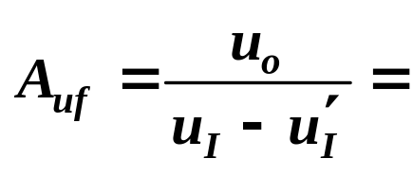
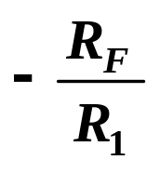
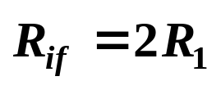
7.2.3 差分比例运算电路
∵深负反馈
虚断：i₊=i－= 0
特点：
1）不存在“虚地”。
2）对元件的对称性要求较高，输入电阻不够高。
虚短： u－=u₊
满足 R₁=R₁′ R_{F}=R_{F}′
三种比例运算电路之比较：P286 表7-1

Slide 13
7.2.4 比例电路应用实例
应变、温度等物理量通过传感器转换成电量时，获得的信号电压变化量常常很小，而共模电压却很高，所以传感器后面的数据放大器必须具有很高的共模抑制比，同时要求有较高的输入电阻，以免对传感器产生影响。三运放数据放大器（仪用放大器）是目前应用比较广泛的电路之一。

Slide 14
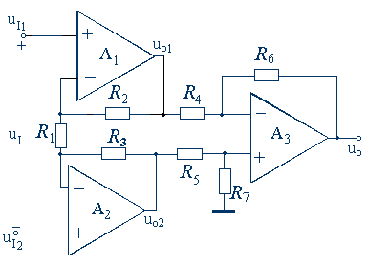
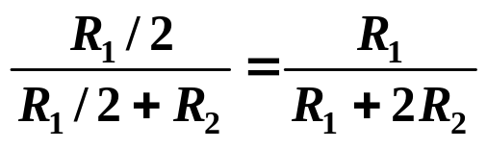

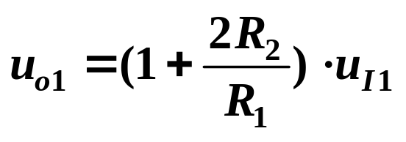
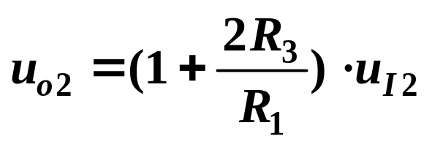
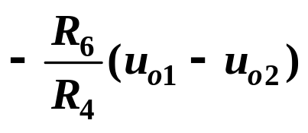
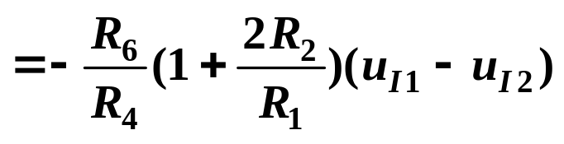
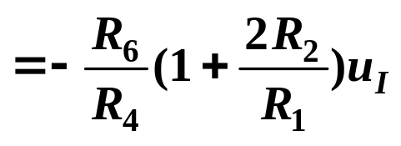

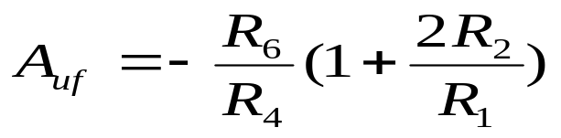
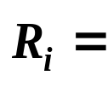
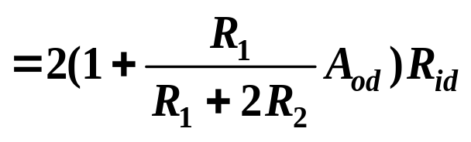
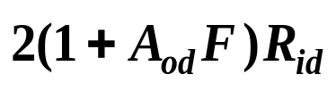
7.2.4 比例电路应用实例
A₁、A₂为同相比例运算电路。电路结构对称，其漂移和失调都有相互抵消的作用
A₃为差分比例运算电路
在 R₂＝R₃、R₄＝R₅、R₆＝R₇，精确匹配时，可得

Slide 15
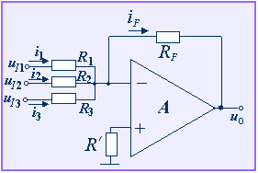
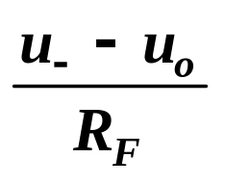
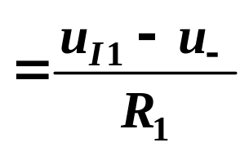
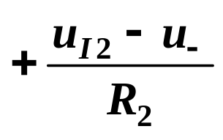
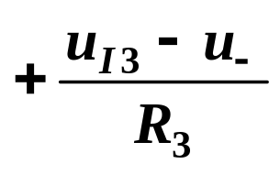
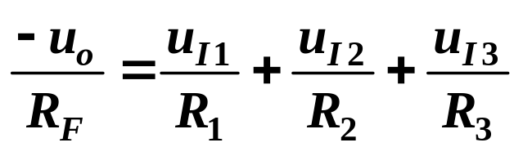
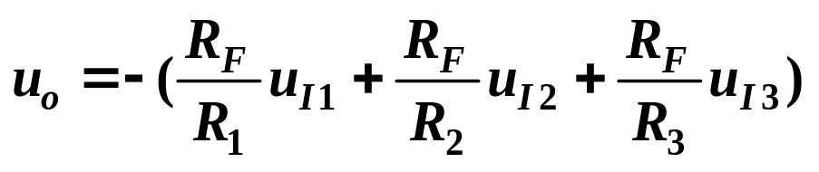
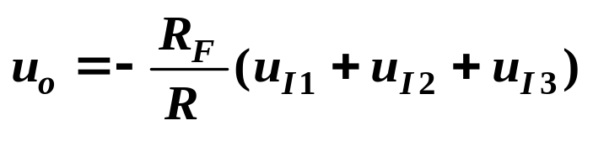
§7.3 求和运算电路（加法电路）
7.3.1 反相求和电路
R′＝R₁//R₂//R₃//R_{F}
∵深负反馈
虚断：i₊=i-=0
i_{F} = i₁+i₂+i₃
虚短：u-=u₊=0 （虚地）
若R₁=R₂=R₃=R, 则

Slide 16

例 子
例：7.3.1 u_{o}=-3u_{I1}-10u_{I2}-0.53u_{I3}
解：已知 u_{o}=-3u_{I1}-10u_{I2}-0.53u_{I3}
对比
可得： R_{F}/R₁=3 , R_{F}/R₂=10 , R_{F}/R₃=0.53
选 R_{F}=100kΩ 则
R₁=R_{F}/3=33.3kΩ R₂=R_{F}/10=10kΩ
R₃=R_{F}/0.53=188.7kΩ
R′=R₁//R₂//R₃//R_{F}=6.88k Ω 选取精密电阻

Slide 17






7.3.2 同相求和电路
∵深负反馈
虚断：i₊=i-=0
当调节某一回路的电阻时，会影响其他输入与输出
的关系，估算和调试过程麻烦；不“虚地”，共模输
入电压较高。实际应用不如反相求和电路广泛。
虚短：u₊=u-

Slide 18





7.3.3 利用反相信号求和实现减法运算
反相比例运算电路
反相求和电路
若 R_{f1} = R₁, R_{f2} = R₂= R₃
则 u_{o}=－(u_{I2}－u_{I1} ) = u_{I1}－u_{I2}

Slide 19






§7.4 积分和微分电路
7.4.1 积分电路
一、电路分析
虚地：u-=0
u_{o}=－u_{c}
虚断：i-=i₊=0
i_{I}=i_{C}
i_{I} = u_{I} /R
i_{C} = u_{I} / R

Slide 20




7.4.1 积分电路
二、输入输出波形
（二）输入电压为正弦波
（一）输入电压为矩形波
t₀< t < t₁, u_{I} = U_{I}
u_{o}相位比u_{I}领先90°

Slide 21





例 子
例7.4.1 解：
①R＝100kΩ ,C=0.5μF
t=(0~10)ms期间，u_{I}=10V, t₀=0时
Uo(0)=0
t =10ms时，u_{o1}= -2V
t=(10~30)ms期间，u_{I}=-10V, t₀=10ms时Uo(0)= -2V
t =30ms时，u_{o1}=2V
t=(30~50)ms期间，u_{I}=10V, u_{o1}从+2V开始以200V/s负向增长。将矩形波转换成三角波。

Slide 22



例 子
②R＝50kΩ ,C=0.5μF
t=(0~10)ms期间，u_{I}=10V, t₀=0时Uo(0)=0
t =10ms时，u_{o2}=-4V
t=(10~30)ms期间，u_{I}=-10V, t₀=10ms时Uo(0)= -4V
t =30ms时，u_{o1}=4V
t=(30~50)ms期间，u_{I}=10V, u_{o1}从+4V开始以400V/s负向增长。

Slide 23



例 子
③R＝10kΩ ,C=0.5μF
t=(0~10)ms期间，u_{I}=10V, t₀=0时Uo(0)=0
当t=10ms时，u_{o3}= -20V,这是不可能的，因为集成运放的最大输出电压U_{OPP}=±14V.当u_{o3}到达 -14V所用的时间为： t =(-14)/(-2000)=0.007s=7ms
t=(10~30)ms期间，u_{I}=-10V, t₀=10ms时Uo(0)= -14V
u_{o3}从-14V到+14V,需要14ms的时间。

Slide 24


7.4.2 微分电路
虚断：i₋=0
i_{R}=i_{C}
虚地: u₋=u₊=0
u₋-u_{o}=i_{R}R=i_{c}R

Slide 25
第七章 模拟信号运算电路
结 束

